Slide 1
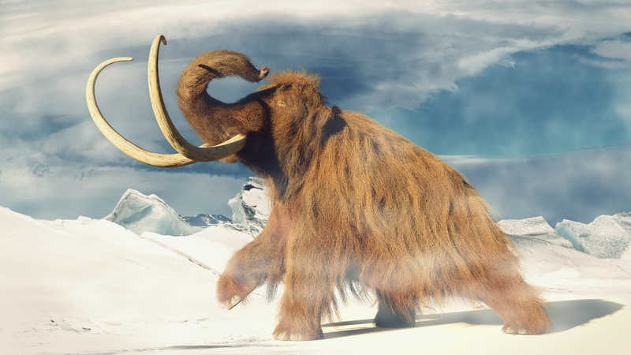
Izumiranje vrsta i utjecaj čovjeka
"Ništa u biologiji nema smisla, osim u svjetlu evolucije."
Theodosius Dobzhansky

Slide 2
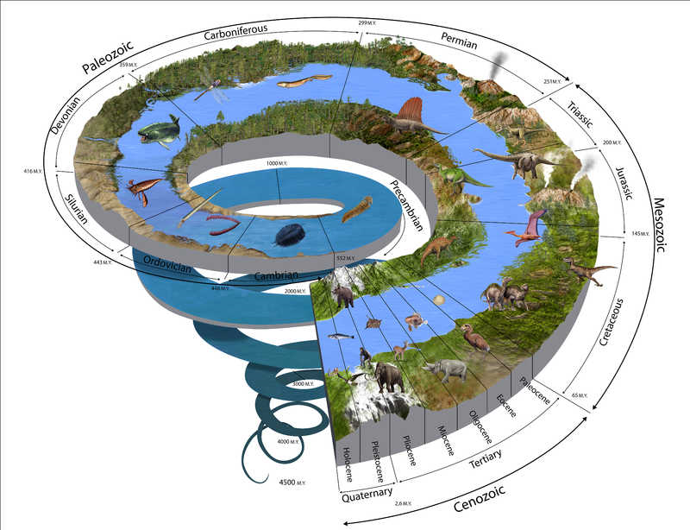
Prikaz razvoja živog svijeta tijekom Zemljine geološke prošlosti

Slide 3
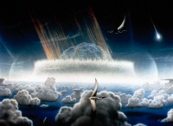

Izumiranje vrsta:
5 razdoblja u Zemljinoj prošlosti
pad meteorita
promjena klime
nedostatak hrane
Zanimljivosti

Slide 4
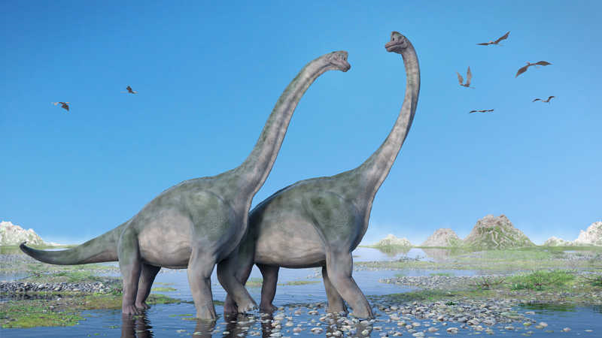
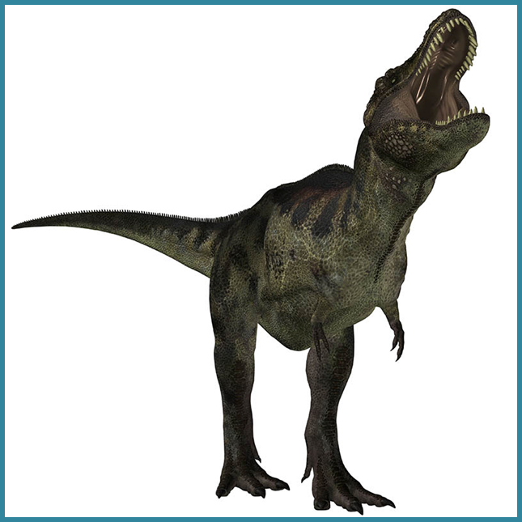

Izumrli organizmi: a) i b) dinosauri (grč. deinos – strašan i sauros – gušter), c) mamut

Slide 5
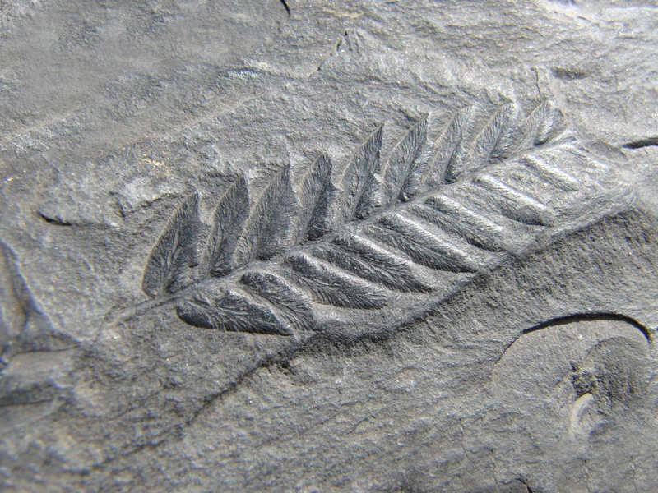

drvenaste papratnjače
kameni ugljen
fosilno gorivo
Istraži

Slide 6
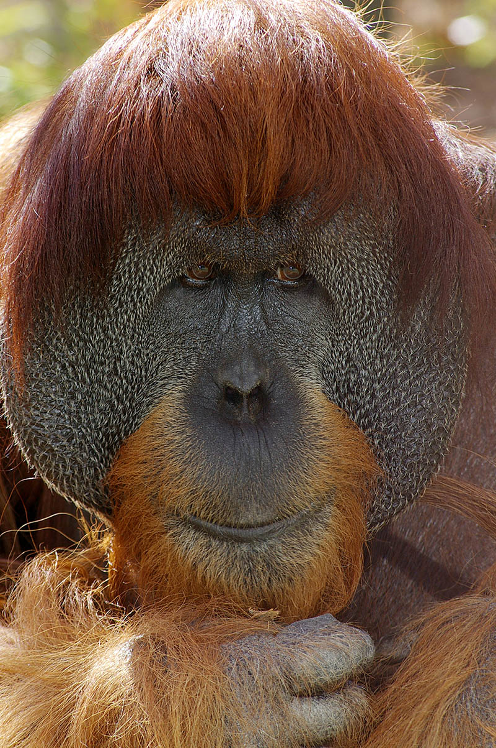
Utjecaj čovjeka na izumiranje vrsta:
moderna poljoprivreda
isušivanje močvara
krčenje šuma

Slide 7
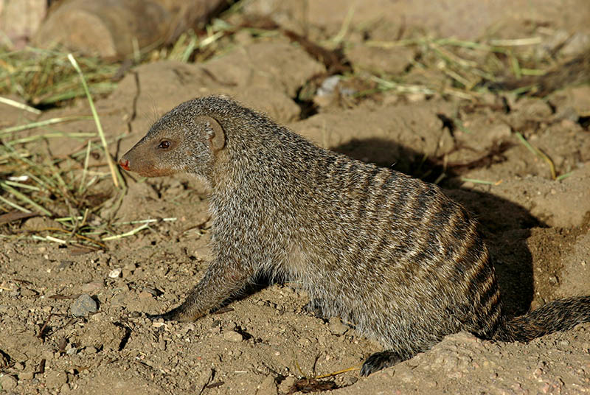
strane invazivne vrste – nezavičajne vrste, prirodno ne obitavaju u određenom ekosustavu, dospjele namjernim ili nenamjernim širenjem, negativno utječu na bioraznolikost, zdravlje ljudi ili uzrokuju ekonomsku štetu

Slide 8
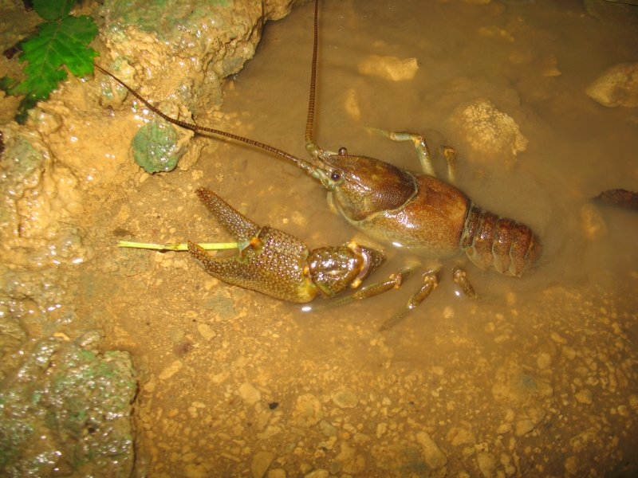
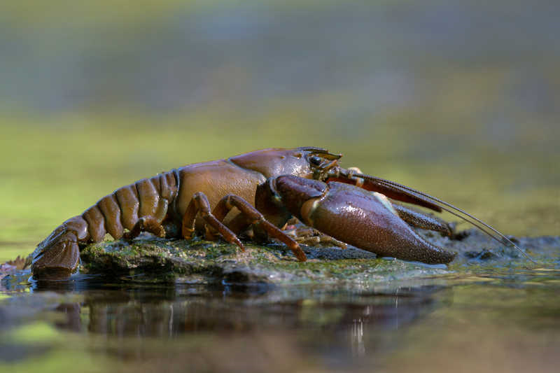
Strana invazivna i domaća zaštićena vrsta: a) signalni rak, b) riječni rak

Slide 9
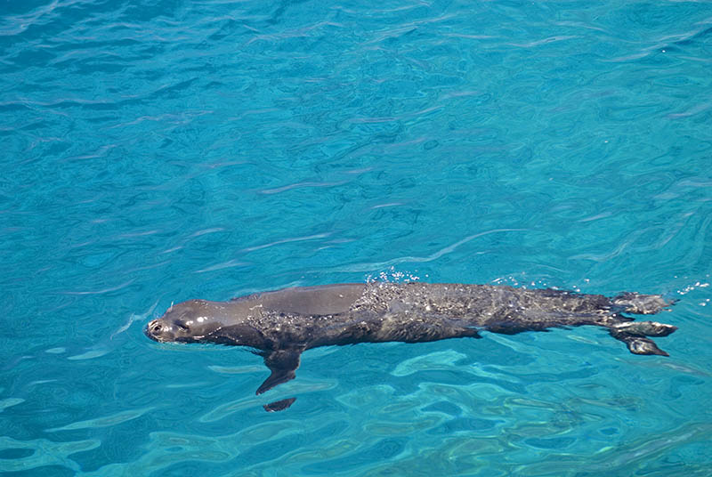
pretjerani lov
Istraži

Slide 10
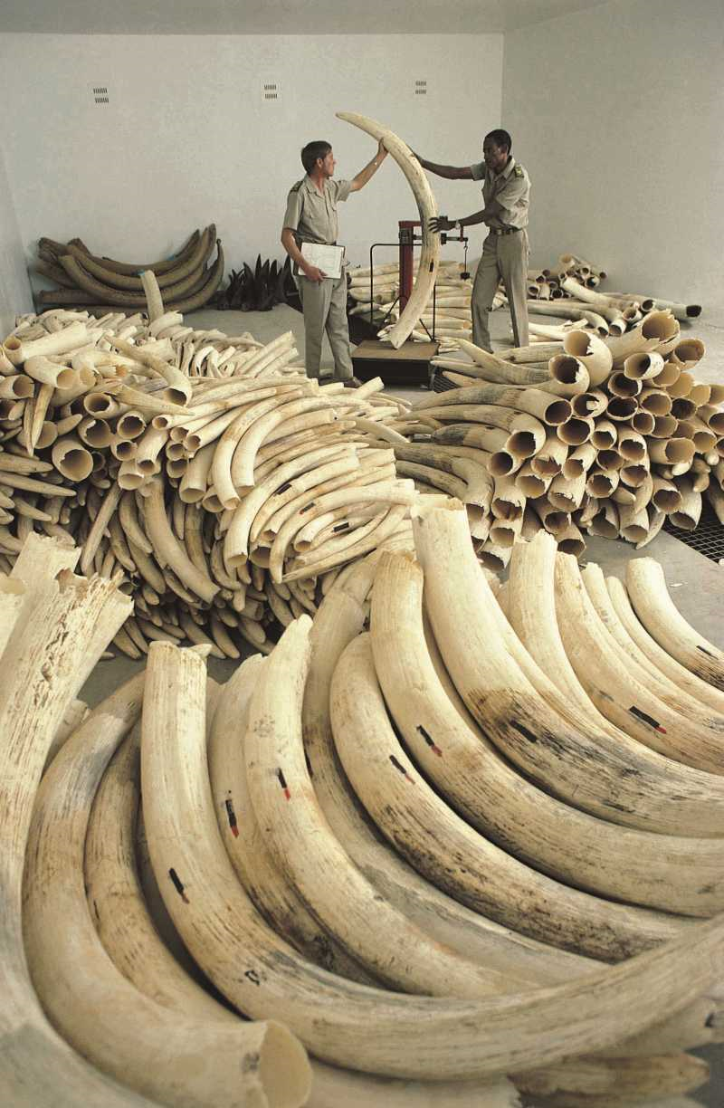
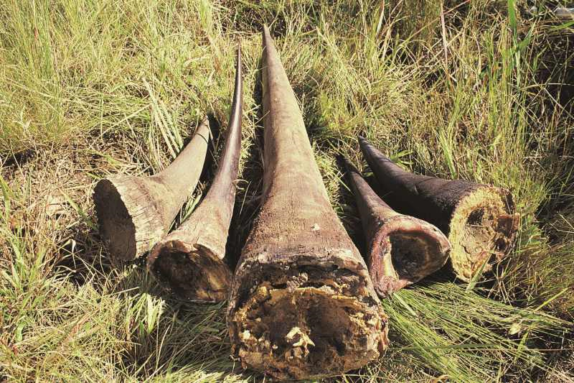
Primjeri krivolova: a) radi kljova slonova, b) radi rogova nosoroga

Slide 11





Utjecaj čovjeka na raznolikost vrsta:
a)
b)
c)
d)
Od divljeg kupusa do: a) cvjetače, b) brokule, c) korabice, d) kelja pupčara (prokulica)

Slide 12
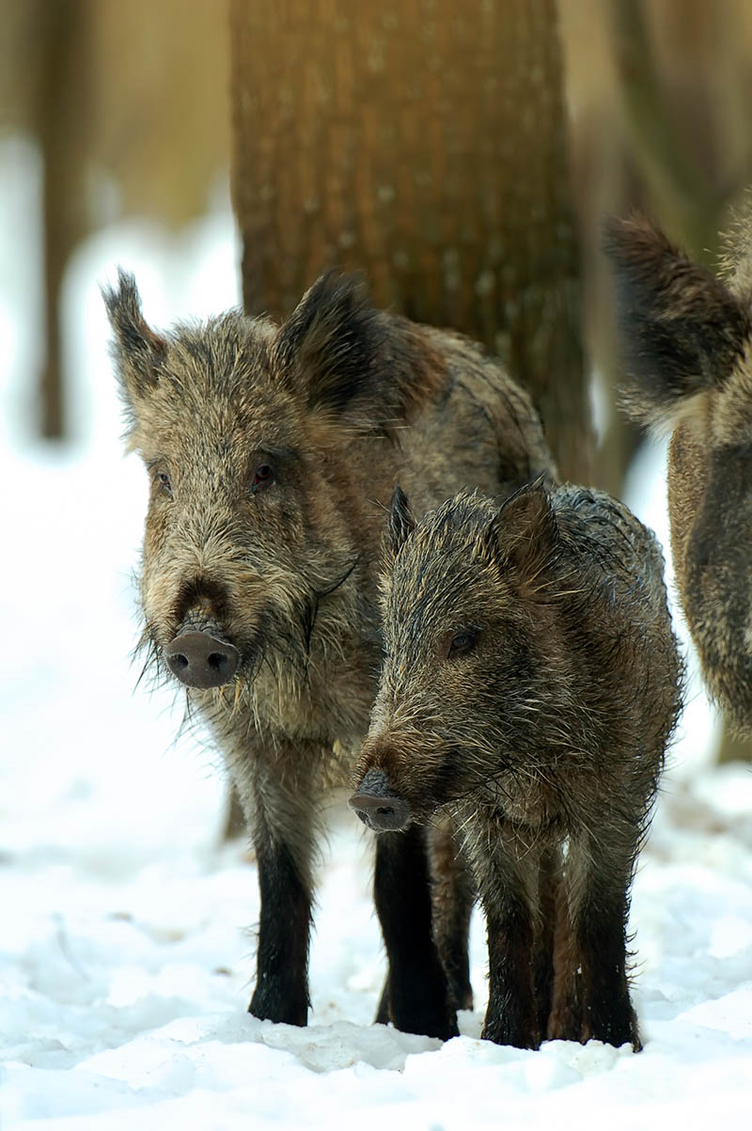
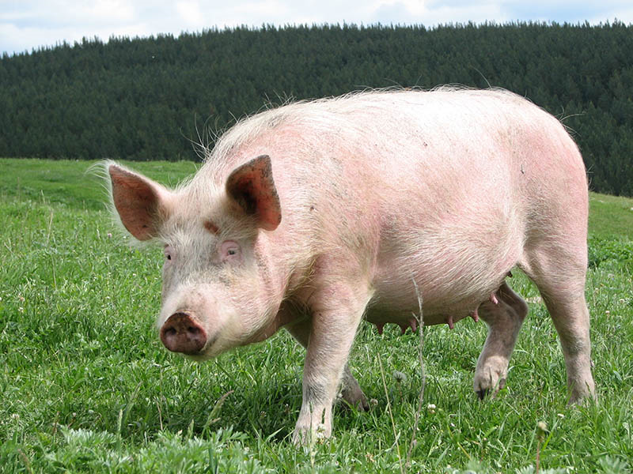
Zanimljivosti
Domaće svinje potječu od divljih: a) divlja, b) domaća

Slide 13
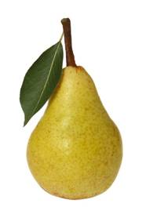
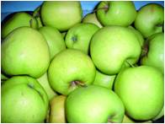
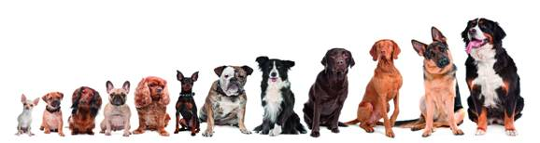
odabiranje
kontrolirano križanje
sorta
pasmina

Slide 14
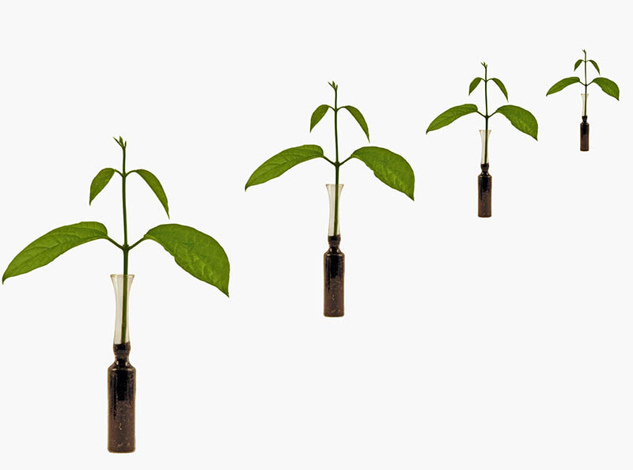
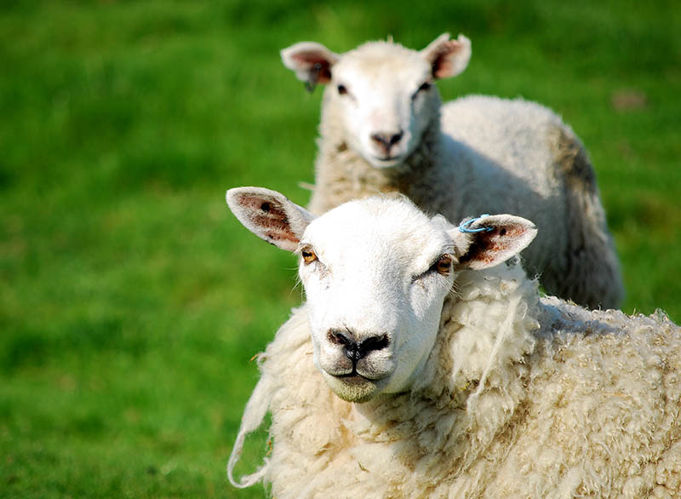
kloniranje
GMO organizmi
Vizualno

Slide 15

Opstanak čovjeka:
poremećaji prirodne ravnoteže

Slide 16
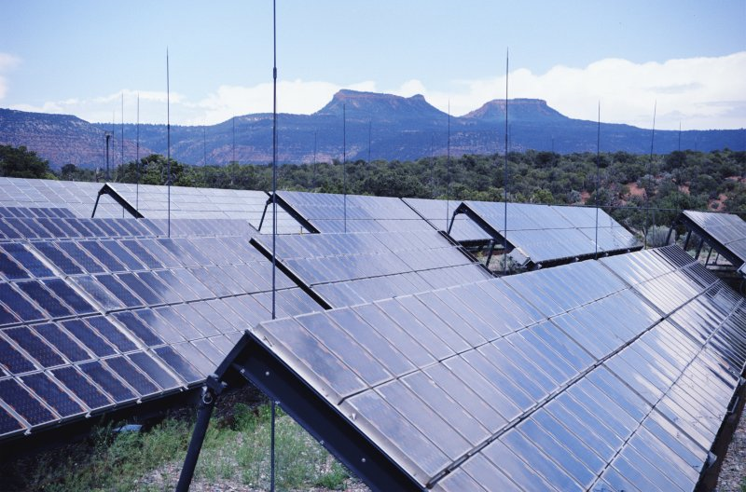

održivi razvoj
uporaba obnovljivih izvora energije
Provjeri znanje

